Slide 1
Муниципальное бюджетное общеобразовательное учреждение школа № 167 г.о. Самара
ФЕСТИВАЛЬ ОТКРЫТЫХ ИНИЦИАТИВ
Публичный отчёт о работе городской проектной площадки 2015 г.
Тема «Специфика применения технологии бинарного урока в логопедических классах общеобразовательной школы»

Slide 2
Педагогическая идея
Методическое сопровождение работы педагога с детьми, испытывающими трудности в обучении.

Slide 3
Научные консультанты
Яковистенко Анастасия Дмитриевна,
зав. Лабораторией психологии общения и развития речи МБОУ ДПО ЦПК ЦРО г.о. Самара, кандидат психологических наук;
Соколова Екатерина Александровна,
методист, учитель-логопед лаборатории психологии общения и развития речи МБОУ ДПО ЦПК ЦРО г.о. Самара.

Slide 4
Информация о кадровом обеспечении работы проектной площадки
Поставленные задачи решал педагогический коллектив в составе заместителя директора по НМР, 6 учителей начальных классов, 2 логопедов и 1 психолога. Из них имеют:
Высшее педагогическое образование | Средне - специальное педагогическое образование
86% | 14%

Slide 5
Наши публикации
Всего подготовлено 14 тезисов и публикаций для профессиональных периодических изданий и научно-методических сборников разных уровней.
Городской уровень | Региональный уровень | Международный уровень
2 | 1 | 11

Slide 6
Методические продукты по итогам реализации проекта
Методический сборник
Книга-диск «Специфика применения технологии бинарного урока в логопедических классах общеобразовательной школы»
Описание концепции «Специфика применения бинарного урока»
Методические рекомендации по проектированию и реализации бинарного урока
Разработанные конспекты бинарных уроков на основе дифференцированного подхода
Статьи по проблематике проектной площадки
Методические рекомендации по написанию психолого-педагогической характеристики
Образовательные проекты коррекционной направленности «Трудные слова из математики» и «Сундучок загадок»;
Авторская программа для педагогов «Давайте общаться!»
Успешность в обучении младших школьников с общим недоразвитием речи (в условиях логопедического класса общеобразовательной школы): метод. пособие с CD диском / Т.С. Павлова [и др.]; под ред. Е.А. Соколовой, А.Д. Яковистенко. – Самара: Издательство Ольги Кузнецовой, 2015.

Slide 7
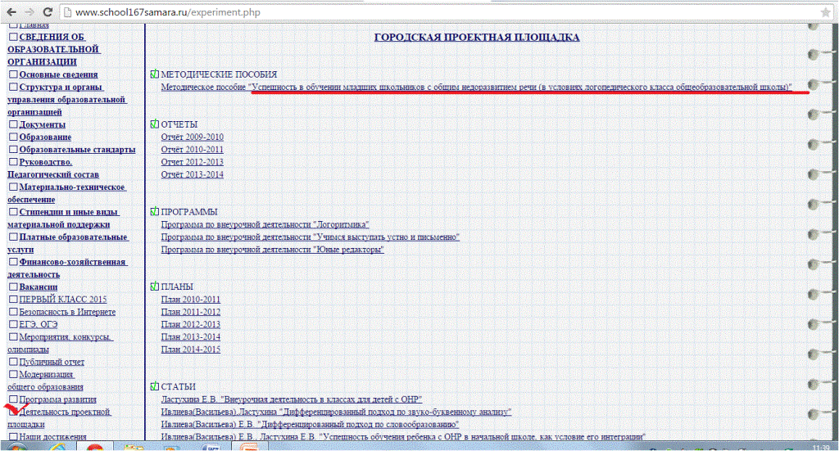
Интернет-ресурс
для трансляции проекта
www.school167samara.ru
www.school167samara.ru

Slide 8
Мониторинг освоения ООП НОО обучающимися с ОНР
Предметные результаты входной и итоговой
интегрированных контрольных работ в 4 классах

Slide 9
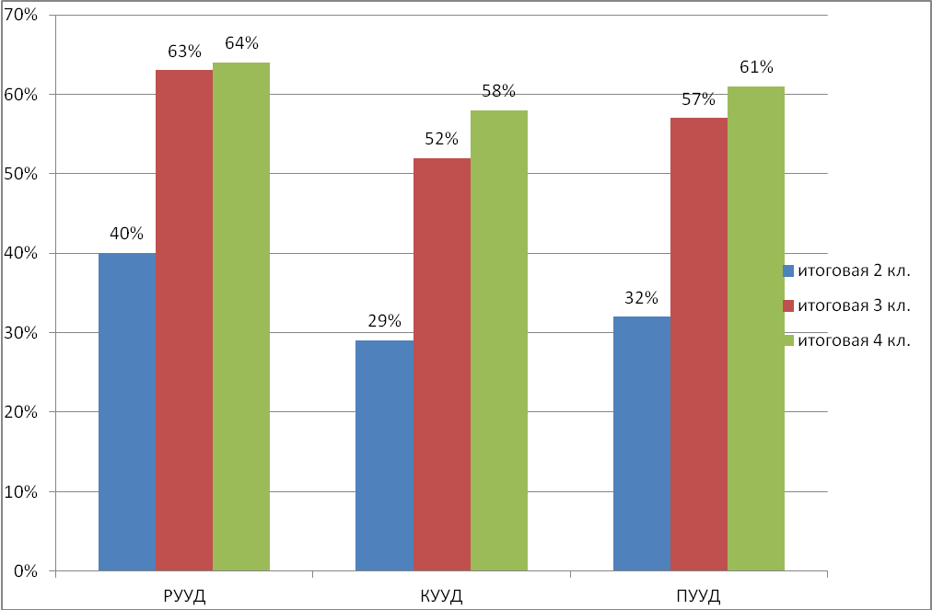
Мониторинг освоения ООП НОО обучающимися с ОНР
Метапредметные результаты обучающихся с ОНР (2-3-4 класс)

Slide 10
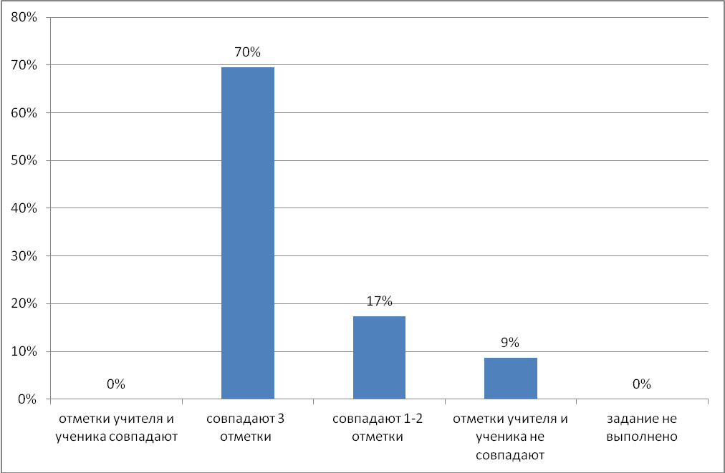
Данные о самооценке обучающихся с ОНР в 4-х классах

Slide 11
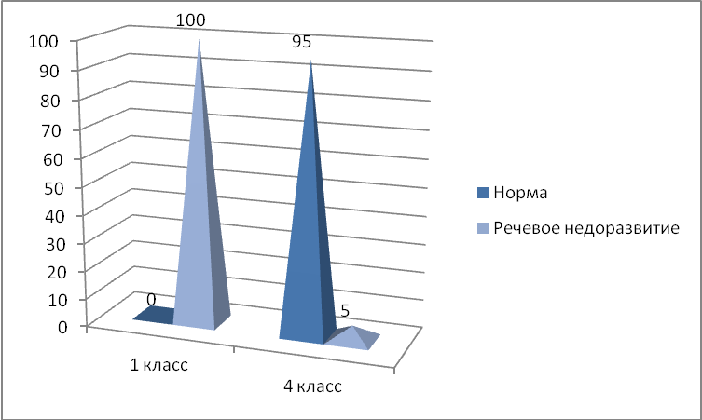
Данные о прохождении ГПМПК
при зачислении и окончании
логопедических классов

Slide 12
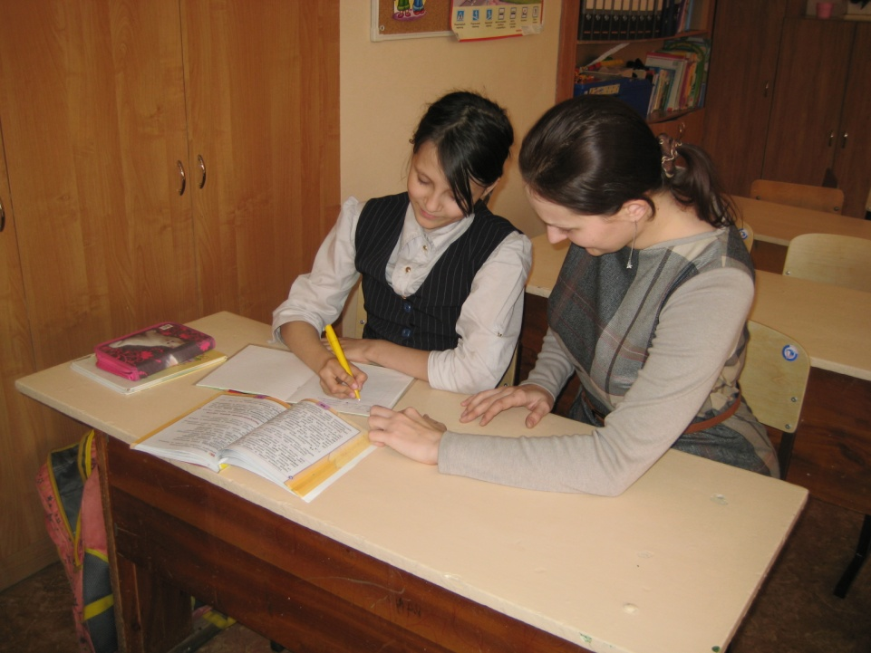
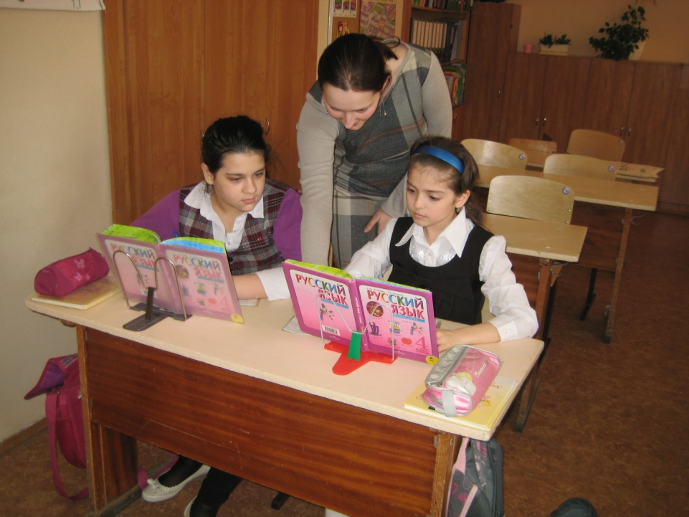
Формы сопровождения тьютором
индивидуальная помощь ребёнку на уроке
помощь учителю в классе на уроке

Slide 13
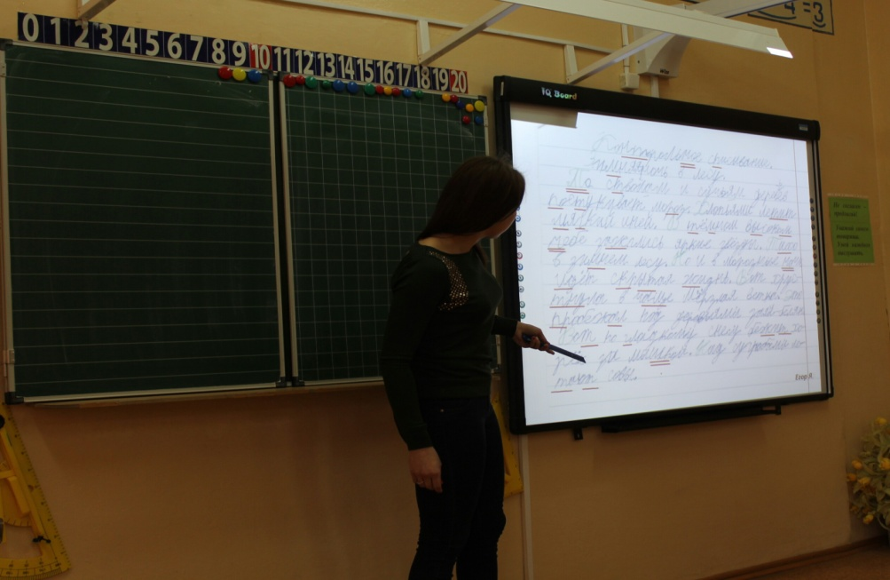
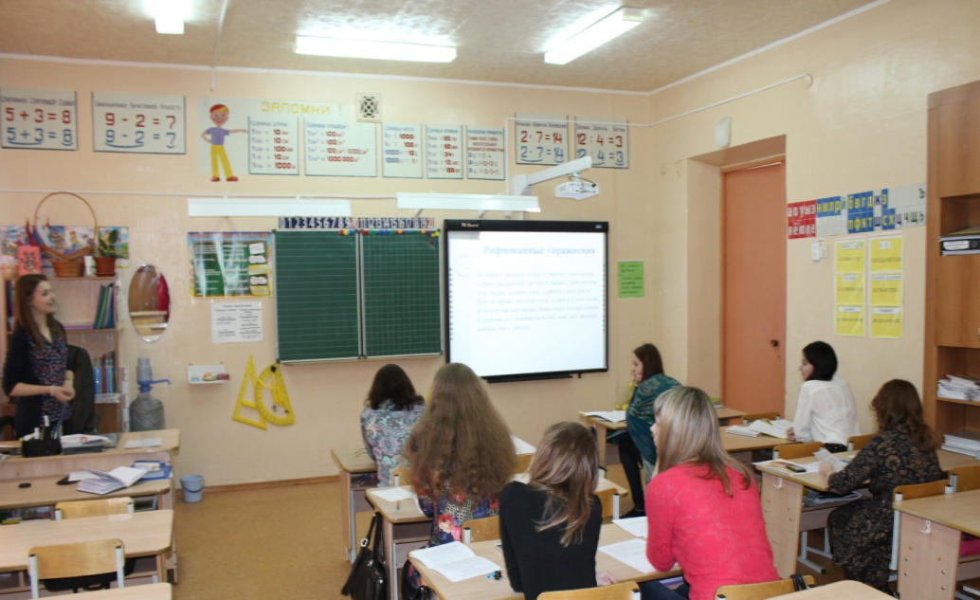
Студенческая конференция
«ДЕНЬ НАУКИ 2015»

Slide 14
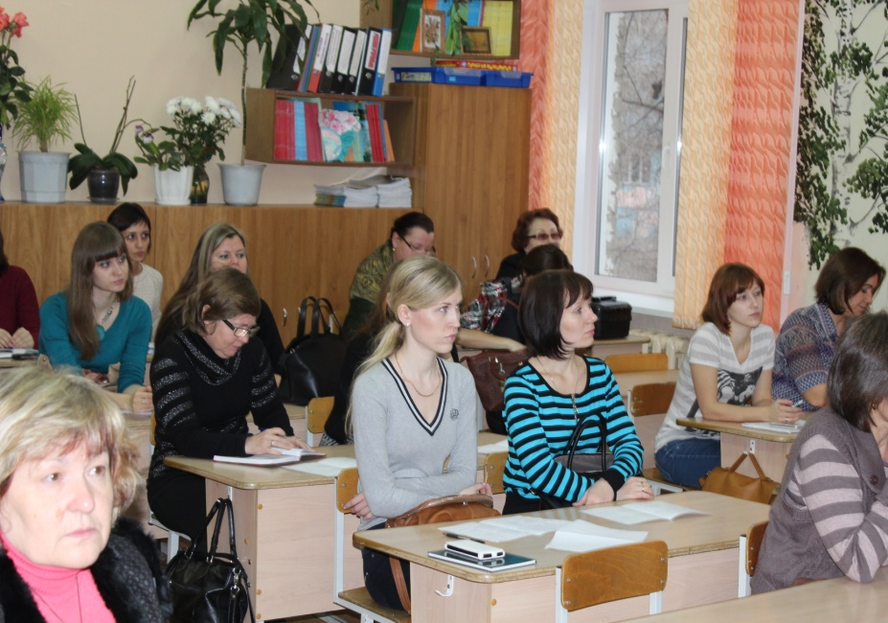
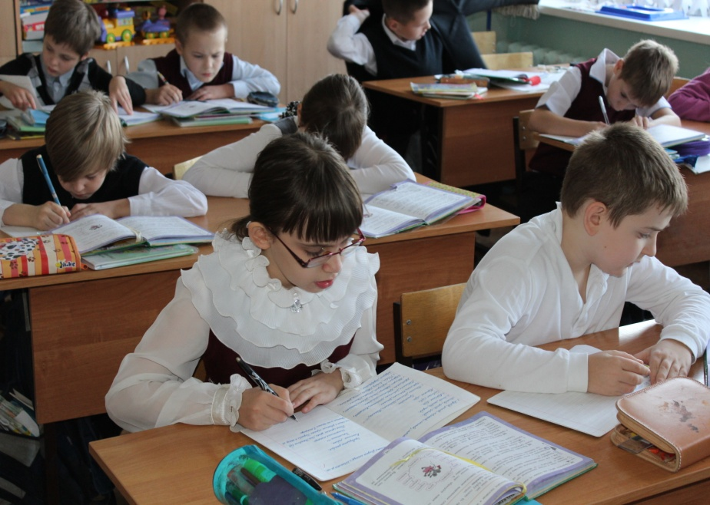
Открытый городской практический семинар «Особенности проектирования и реализации бинарного урока в логопедических классах»

Slide 15
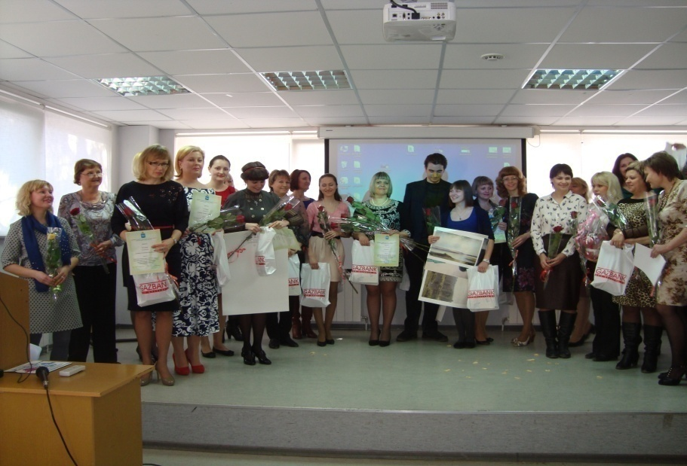
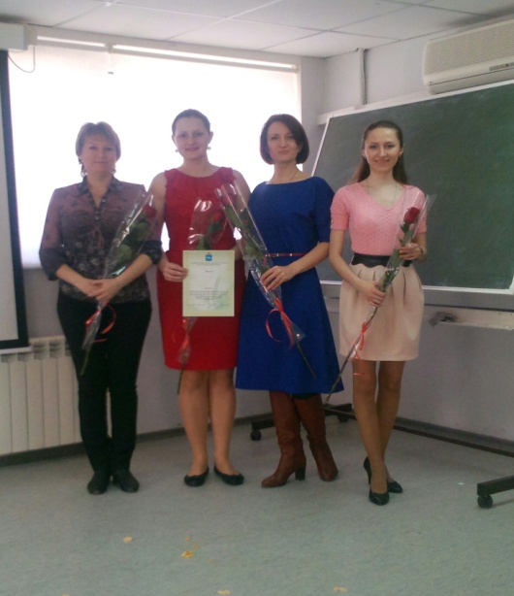
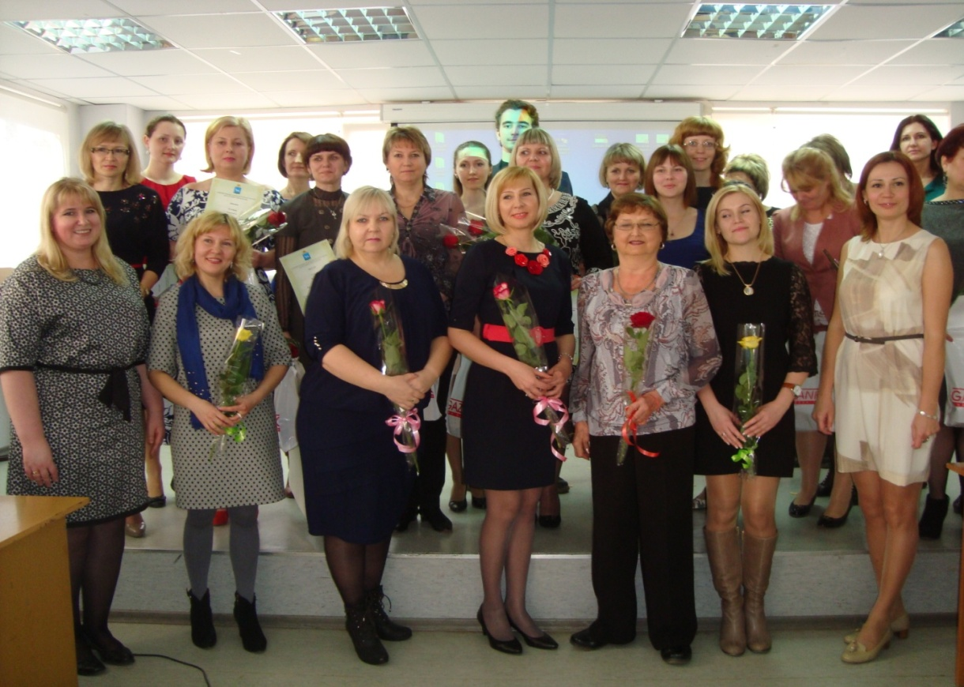
Городской конкурс профессионального мастерства «Содружество профессионалов 2015»

Slide 16
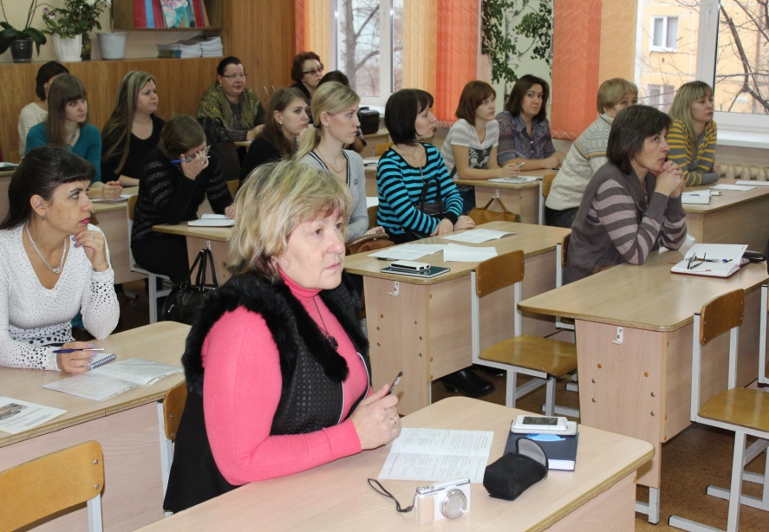
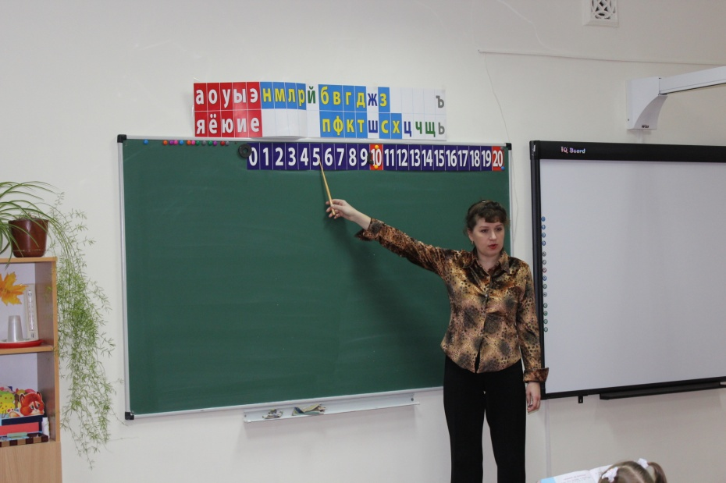
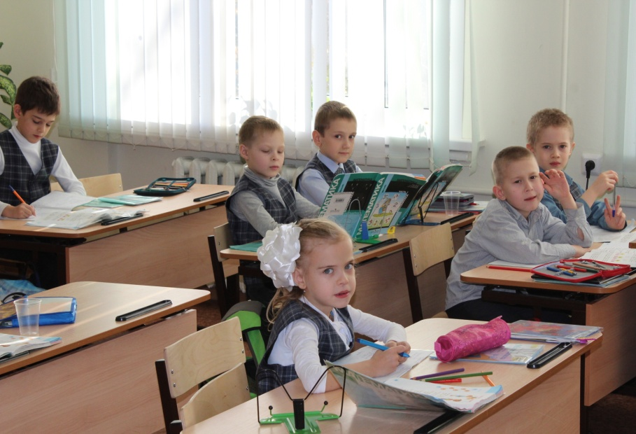
Открытый городской практический семинар «Специфика применения технологии бинарного урока в логопедических классах общеобразовательной школы»

Slide 17
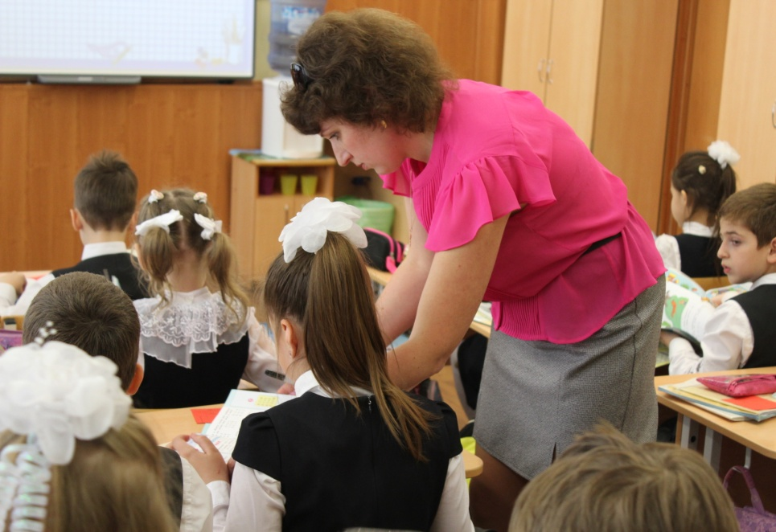
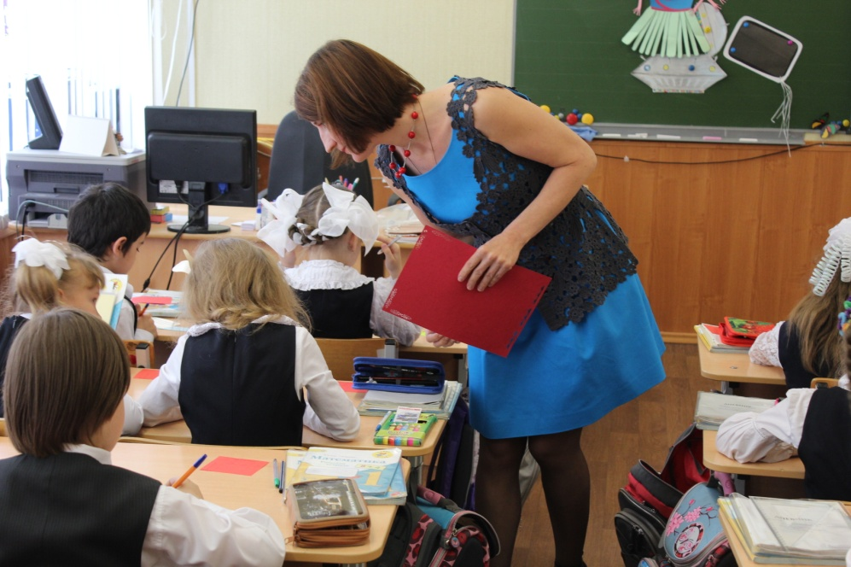
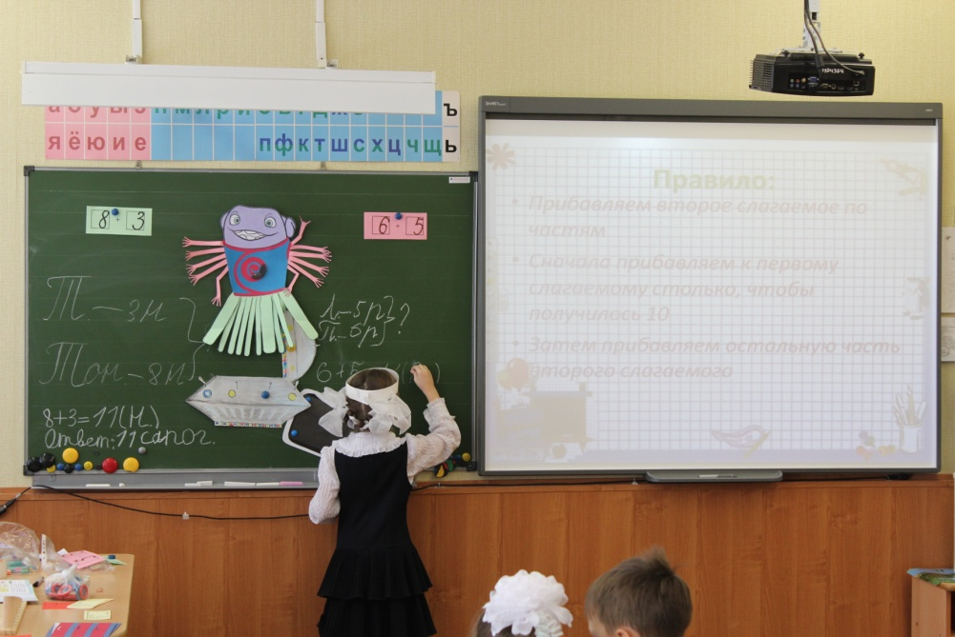
Окружной конкурс
«Фестиваль открытых уроков»

Slide 18
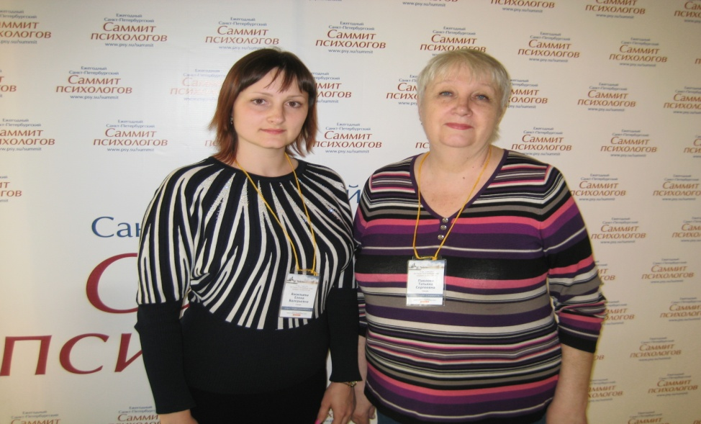
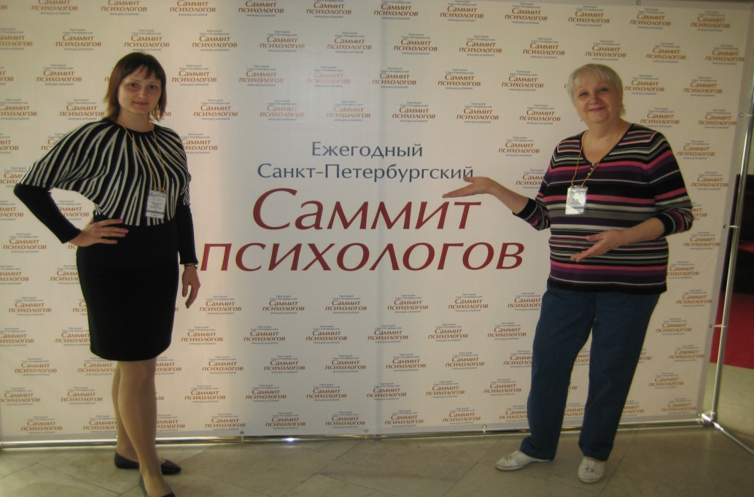
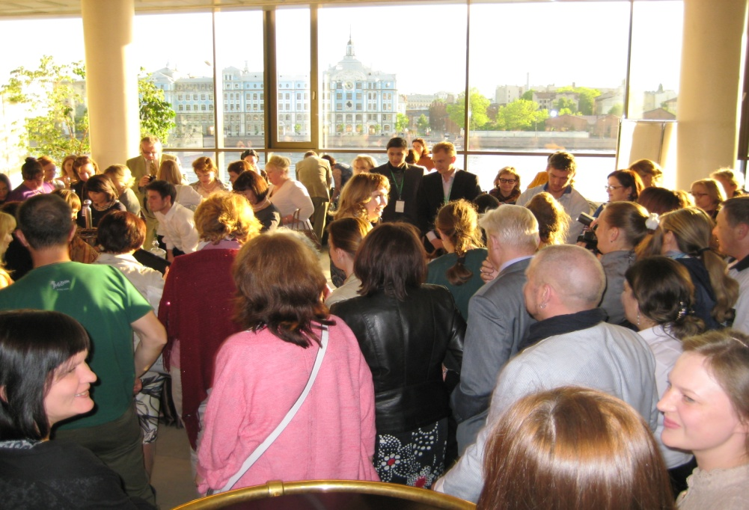
XVI Национальный психологический конкурс «Золотая Психея» по итогам 2014 IX Санкт-Петербургский саммит психологов

Slide 19
ФЕСТИВАЛЬ ОТКРЫТЫХ ИНИЦИАТИВ Публичный отчёт о работе городской проектной площадки 2015 г.

